Slide 1
질산포타슘의 용해도

Slide 2
1. 실험목적
온도에 따른 용해도의 변화를 이용해서 오염된 물질의 순도를 높이는 방법으로 활용한다.
핵심 개념: 자발적 변화(spontaneous process), 깁스 자유에너지(Gibbs free energy), 엔탈피(enthalpy), 엔트로피(entropy), 포화용액(saturated solution)

Slide 3
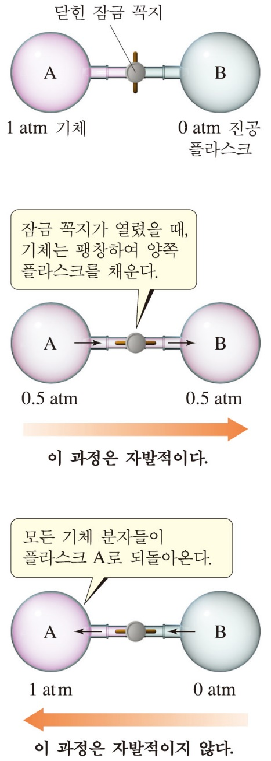
2. 이론
자발적 과정 (spontaneous process)
어떤 외부의 도움 없이도 스스로 일어날 수 있는 과정을 의미 [자발적 과정의 역과정은 항상 비자발적 과정(nonspontaneous process)].

Slide 4
2. 이론
자발적 과정 (spontaneous process)
화학적 계의 자발 반응: 대부분 발열반응(exothermic reaction)
→ 예외: 실온에서 얼음의 용융,
흡열반응 (NH₄NO₃의 용해 과정)
발열반응이 아니나 자발적
→ 따라서, 자발성에는 에너지 손실 외에 다른 요소가 관여

Slide 5

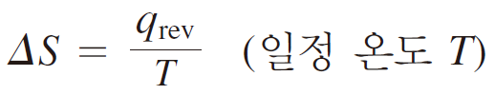
2. 이론
엔트로피(entropy, S)
계의 무작위도(randomness) 또는 계를 구성하는 분자의 여러 가지 운동에 에너지가 어느 정도 분산되는지 등과 관련이 있는 열역학 상태 함수.
등온 과정의 경우, ΔS는 그 과정이 가역적으로 일어난다고 가정할 때,
→ Entropy 변화의 정의

Slide 6
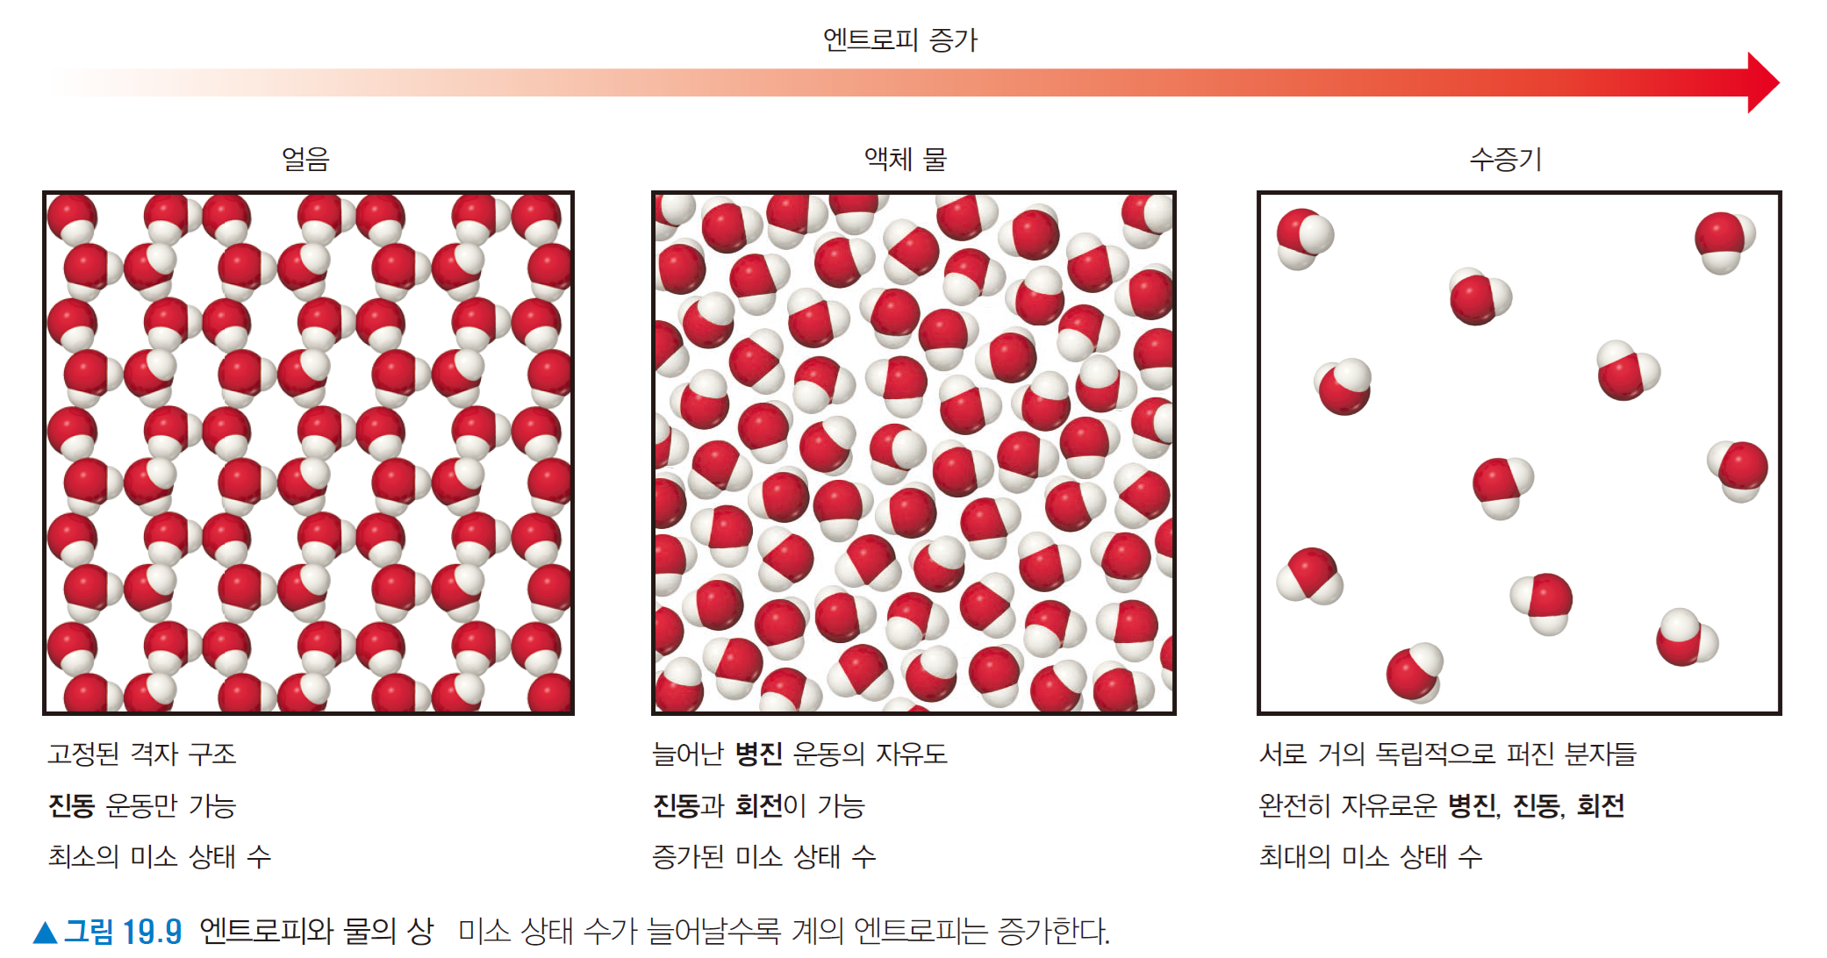
2. 이론
ΔS의 정성적 예측: 엔트로피 증가의 의미
계의 무작위도(randomness) 또는 무질서도(disorder)의 증가.
분자들의 위치와 에너지가 분포할 수 있는 방법의 수가 증가하기 때문에 엔트로피 증가를 에너지의 분산이 증가된 것으로 표현

Slide 7
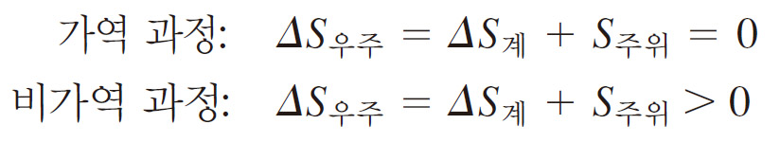
2. 이론
열역학 제2법칙
일반적으로 모든 비가역 과정은 전체 엔트로피의 증가를 가져오는 반면에, 가역 과정에서는 전체 엔트로피의 변화가 없다. 모든 자발적 과정에서 계와 주위의 엔트로피 변화의 합, 즉 전체 엔트로피의 변화는 항상 ‘0’보다 크다.
자발적 과정은 비가역적이므로,
“우주 전체 엔트로피는 모든 자발적 과정에서 증가한다.”

Slide 8
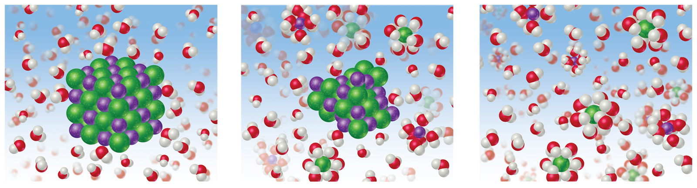
2. 이론
용해 과정
용액은 한 물질(용질)이 다른 물질(용매) 전체에 고르게 분산될 때 형성된다.
용액 형성에 영향을 미치는 인자
① 물질이 서로 섞이려고 하고, 방해 받지 않을 때 더 넓은 부피로 퍼지려는 성질
② 분자간 상호작용의 형태 : 용질과 용매의 입자들 사이의 분자간 힘이
용질 입자간의 힘, 용매 입자간의 힘 보다 충분히 커야 함.
용액의 형성 : 용매는 용질입자를 당겨서 떨어뜨리고, 둘러쌈 (solvation).

Slide 9
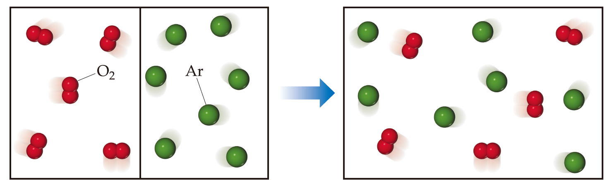
2. 이론
혼합에 대한 자연적인 경향성
용액의 형성은 혼합에 따른 엔트로피의 증가에 의해 이루어진다.
기체의 혼합은 자발적 (spontaneous) 과정
엔트로피 (entropy) : 계의 무작위도, 분자들의 자유도
→ 분자가 서로 섞여 무작위적으로 분포할 때 엔트로피도 증가

Slide 10
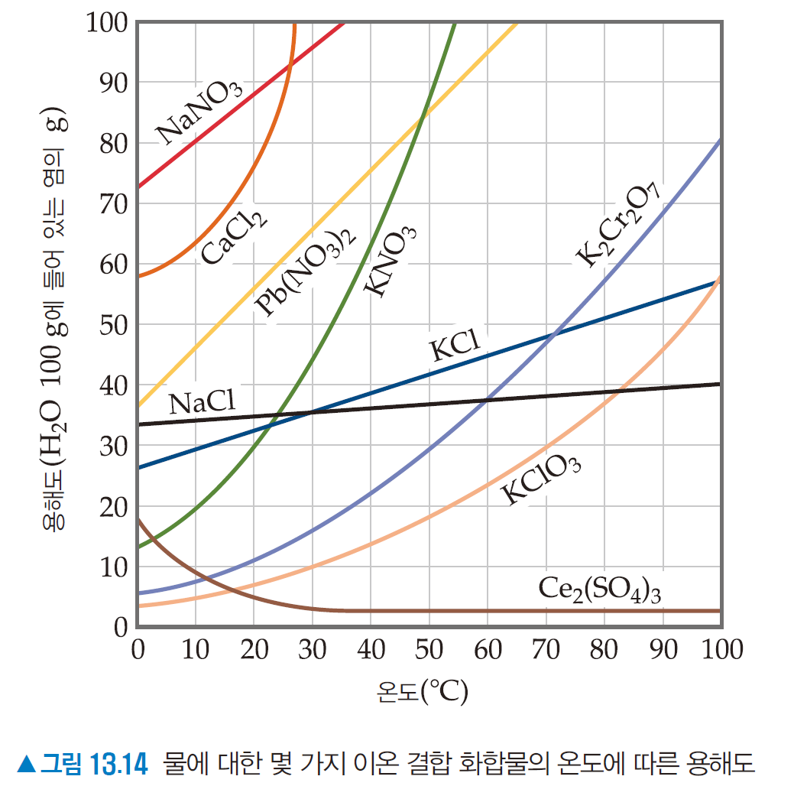
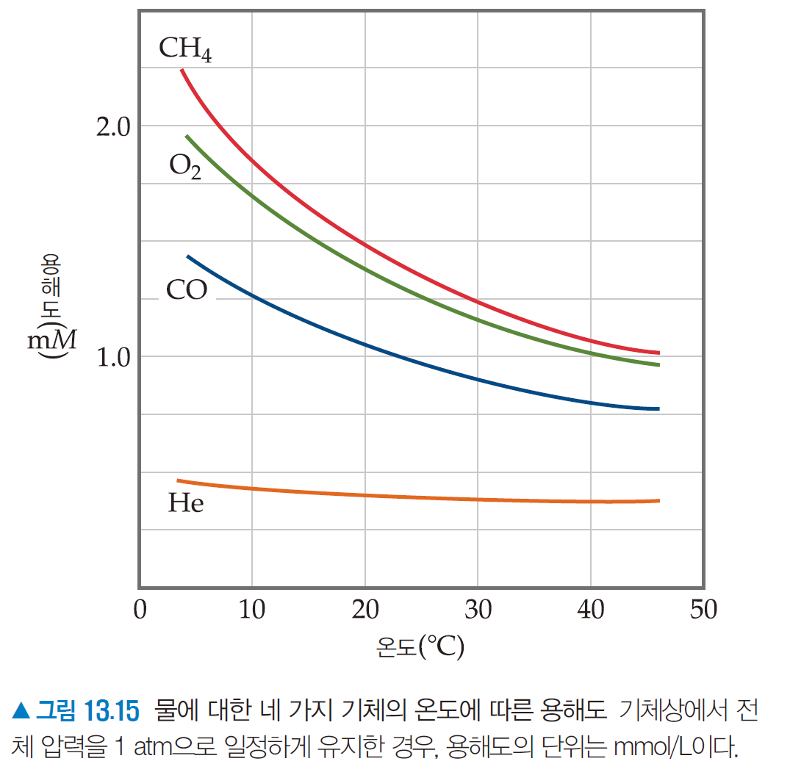
2. 이론
용해도와 온도
일반적으로 고체 용질의 물에 대한 용해도는 온도에 비례하고, 기체 용질의 용해도는 온도에 반비례한다.
예외: 엔트로피만으로 설명 불가능

Slide 11
2. 이론
Gibbs 자유 에너지
Gibbs 자유 에너지 정의 →
∆𝐺의 부호와 반응의 자발성 (T, P 일정)
(1) ∆𝐺<0 이면, 정반응이 자발적
(2) ∆𝐺=0 이면, 반응은 평형 상태
(3) ∆𝐺>0 이면, 정반응은 비자발적이지만 역반응은 자발적

Slide 12
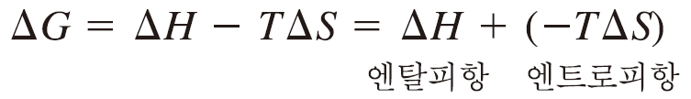
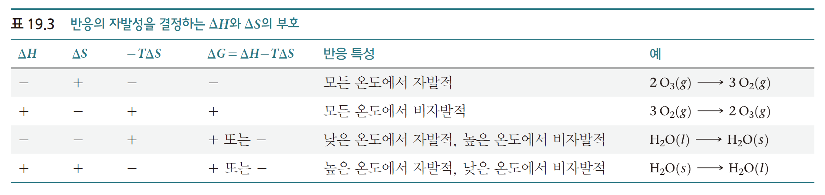
2. 이론
Gibbs 자유 에너지와 온도
–TΔS의 값이 절대 온도 T에 직접적으로 의존하므로 ΔG값도 온도에 의존
ΔG의 부호에 따라 자발성 결정 : ΔH와 –TΔS의 부호와 크기에 따라 결정

Slide 13
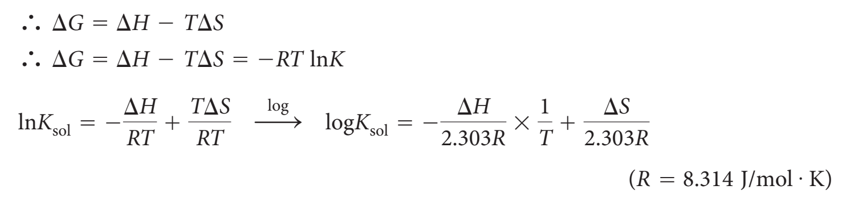
2. 이론
자유 에너지와 평형 상수
용질 + 용매 용액

Slide 14
2. 이론
자유 에너지와 용해도
일정한 온도와 압력에서 용질이 자발적으로 녹기 위해서는 ΔG < 0 이 되어야만 함.
용질이 녹을 때는 언제나 엔트로피가 증가하기 때문에 항상 ΔS > 0 이고, 용질의 농도가 증가하면 ΔS의 값은 감소함.
용질이 녹으면서 열이 발생하는 경우(ΔH < 0)에는 ΔG는 용질의 농도에 상관없이 언제나 0보다 작게 되어서 용매에 녹을 수 있는 용질의 양에는 제한이 없음.
용질이 녹으면서 열을 흡수하는 경우(ΔH > 0)에는 ΔS가 충분히 큰 경우에만 용질이 녹을 수 있으며, 더 많은 양의 용질이 녹게 되면 ΔH의 값이 TΔS의 값과 같아지고 ΔG = 0이 되어서 더 이상 용질이 녹지 않는 포화 상태가 됨.

Slide 15
2. 이론
용해도
용해도 : 포화 상태에 도달할 때까지 용매에 녹아 들어가는 용질의 양
포화 상태에서는 용질이 녹으면서 에너지가 증가하는 것을 무질서도의 증가로 충분히 보상하지 못하기 때문에 용질이 자발적으로 녹지 않게 된다. 온도가 증가하면 엔트로피 증가의 효과가 점점 더 커지기 때문에 일반적으로 용해될 때 열을 흡수하는 물질의 용해도 K_{sol}는 온도에 따라 다음과 같이 증가한다.

Slide 16
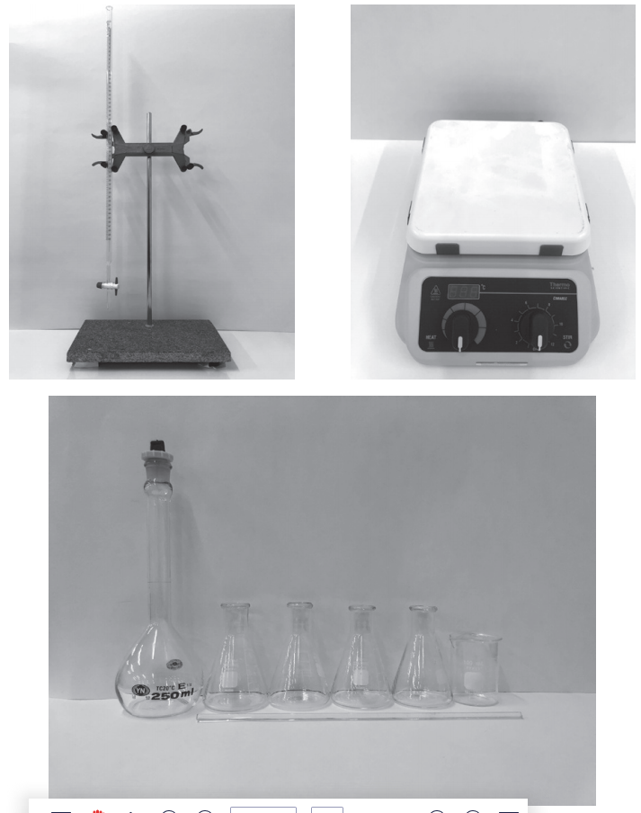
3. 실험기구 및 시약
기구
시약
10 ㎖ 눈금실린더
100 ㎖ 비커
온도계
유리막대
비커집게
시계접시
Hot plate
물중탕 그릇
시험관 4개
시험관 집게
시험관대
감압장치
거름종이
핀셋
KNO₃
Cu(NO₃)₂로 오염된 KNO₃
증류수

Slide 17
4. 실험 방법
실험 A. KNO₃ 용해도 측정
시험관에 KNO₃ 3 g을 넣은 후 10 ㎖ 눈금실린더로 증류수 5 ㎖를 넣고 물중탕으로 가열하며 완전히 녹임.
KNO₃가 완전히 녹으면 시험관을 뜨거운 물에서 꺼내 높이를 표시한 후 온도계를 시험관에 넣고 식히면서 고체(결정)가 처음 나타나는 온도 측정.
시료는 폐시약통에 버리고 표시한 눈금까지 증류수를 채운 후 눈금실린더를 이용하여 증류수의 양 측정
KNO₃ 4 g, 5 g 으로 실험 반복

Slide 18
4. 실험 방법
실험 B. 용해도 차이를 이용한 KNO₃ 회수
질산구리(Cu(NO₃)₂)로 오염된 시료 5 g을 100 ㎖ 비커에 칭량한 후 증류수 2.5 ㎖를 넣음
비커를 시계접시로 덮고 가열(90 ℃)하여 녹인 후 식힘
빈 거름종이의 무게를 측정한 후 감압장치로 푸른색이 거의 없어질 때까지 침전을 거름 (소량의 증류수만 사용)
시계접시 위에 거름종이를 올리고 오븐에서 말린 후 무게 측정

Slide 19
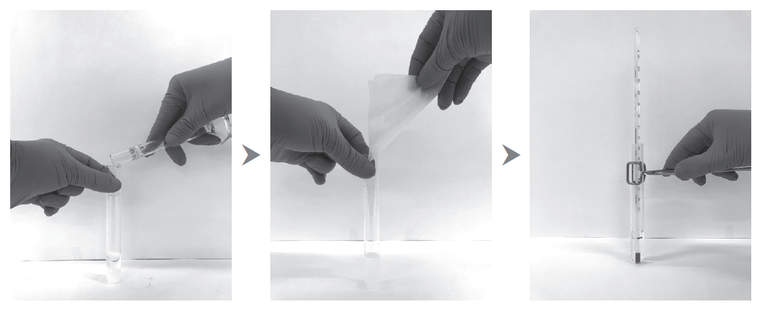
4. 실험 방법
실험 C. KNO₃ 용해열 측정
증류수 5 ㎖를 넣은 시험관에 1.0 g KNO₃를 넣은 후 빠르게 온도계로 온도 변화 관찰

Slide 20
5. 실험 결과 계산
몰농도 (M)
= 용질의 몰수(mol)/용매의 부피(L)
KNO₃의 회수율(%)
= [ 정제된 KNO₃(g) / 시료 중 KNO₃(g) ] × 100

Slide 21
6. 주의 및 참고사항
온도계를 시험관에 넣기 전 물 중탕 그릇에 담근 후 넣는다.
뜨거운 비커는 맨손으로 잡지 않는다.
침전물은 폐 시약통에 버린다.
시험관 주위에 시약이 묻지 않도록 한다.
유리 막대로 저을 때는 원을 그리며 젓는다.

